Slide 1


Клуб Весёлых и Находчивых
«Тайны русского языка»

Slide 2



Slide 3

2конкурс «Разминка».

Slide 4

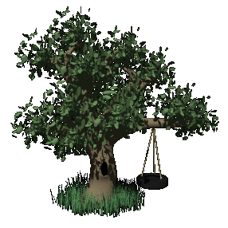
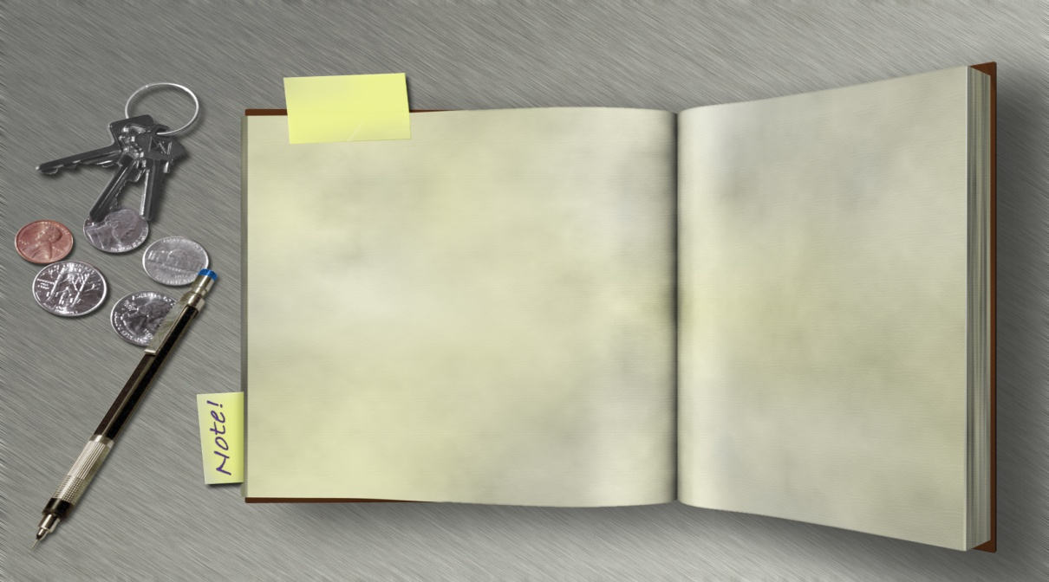
Что есть и у дерева,
растущего в лесу, и у слова «дерево», написанного на бумаге?
дерево
корень

Slide 5


Из букв двух слов составьте новое слово, имеющее отношение к флоре.
ПАРК + ИВА
ЛЕВ + КИСА
МОР + КАША

Slide 6
Из букв двух слов составьте новое слово, имеющее отношение к флоре.
ПАРК + ИВА
ЛЕВ + КИСА
МОР + КАША
= КРАПИВА
= ВАСИЛЁК
= РОМАШКА

Slide 7
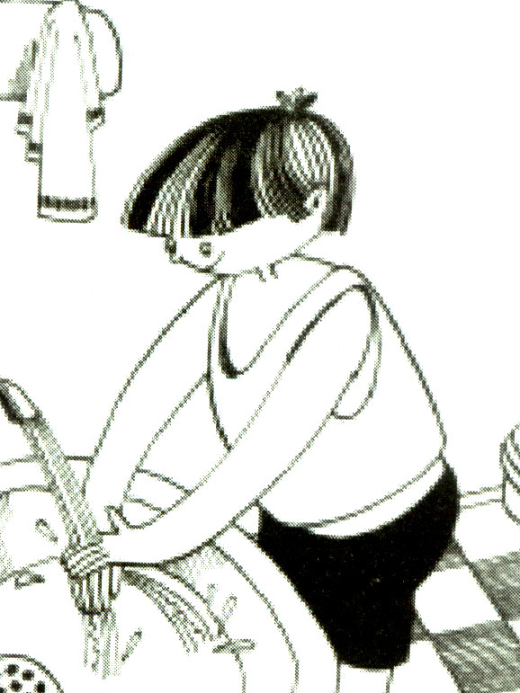
Когда руки бываю тремя личными местоимениями?
Ответ:
Руки бывают тремя личными местоимениями, когда они
ВЫМЫТЫ!
ВЫ – МЫ - ТЫ

Slide 8
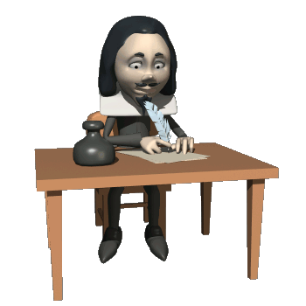
3 конкурс «ГРАМОТЕИ»
Найдите опечатки в двустишиях.
Закричал охотник: «Ой!
Двери гонятся за мной!»
Поэт закончил строчку,
В конце поставил бочку.
На глазах у детворы
Крысу красят маляры.
На пожелтевшую траву
Роняет лев свою листву.

Slide 9
«ГРАМОТЕИ»
Найдите опечатки в двустишиях
Закричал охотник: «Ой!
Звери гонятся за мной!»
Поэт закончил строчку,
В конце поставил бочку.
На глазах у детворы
Крысу красят маляры.
На пожелтевшую траву
Роняет лев свою листву.

Slide 10
«ГРАМОТЕИ»
Найдите опечатки в двустишиях
Закричал охотник: «Ой!
Звери гонятся за мной!»
Поэт закончил строчку,
В конце поставил точку.
На глазах у детворы
Крышу красят маляры.
На пожелтевшую траву
Роняет лес свою листву.

Slide 11
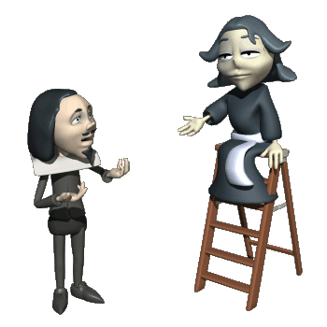
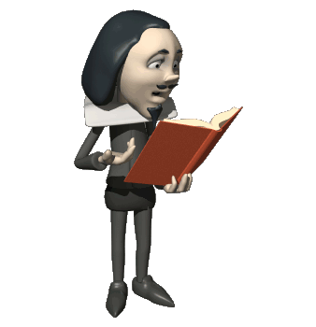
4 конкурс «Стили речи»
Артисты говорят в гримёрной,
Твой друг беседует с тобой –
Стиль это просто
РАЗГОВОРНЫЙ.
Рассказ читаешь или стих,
Роман, поэму, пьесу –
Знай, в них интересный стиль.
ХУДОЖЕСТВЕННЫЙ
Ещё есть стиль
Статей в журнале политическом,
Газетных очерков, заметок –
Запомни также стиль и этот.
ПУБЛИЦИСТИЧЕСКИЙ

Slide 12
5 конкурс «Колесо»
Составьте из букв как можно больше слов.
Л
О
Е
К
С
О

Slide 13


Скороговорки
1. Маша Даше дала сыворотки из – под простокваши.
2. Корабли лавировали, лавировали, да не вылавировали.
3. Полол Прокоп укроп, пропалывал, перепалывал.

Slide 14
7конкурс «Путаница»
Слова в словосочетаниях перепутали свои места. Верните каждое на своё место.
Вихрастые носы,
карие штаны,
кирпичные рожицы,
короткие глазки,
курносые волосы,
краснощёкие дома.
Вихрастые волосы,
Карие глазки,
Кирпичные дома,
короткие штаны,
курносые носы,
краснощёкие рожицы.

Slide 15
Описать внешность товарища
по плану:
1. Сколько лет вашей подруге (вашему другу)?
2. Какого она (он) роста?
3. Какая у неё (него) фигура?
4. Какое лицо?
5. Какие волосы?
6. Какого цвета глаза?
7. Какой у неё (него) взгляд?

Slide 16


Конкурс «Капитанов».

Slide 17
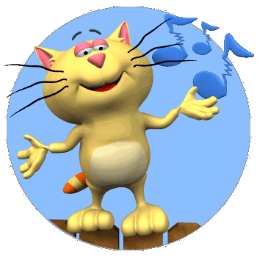
Найдите слова, в которых ударение поставлено неправильно:
девчонка,
красивый,
телефон,
4) блюдо,
5) шофёр,
6) звезда.

Slide 18
В какой из пар
рифмы нет.
Каталог-монолог
Программа-телеграмма
Диагноз-прогноз
Иллюстрация-демонстрация

Slide 19
Расшифруйте названия городов:
Занька
- Казань
Городнов
- Новгород
Дивлатоквос
- Владивосток
Квамос
- Москва
Ромастко
- Кострома

Slide 20
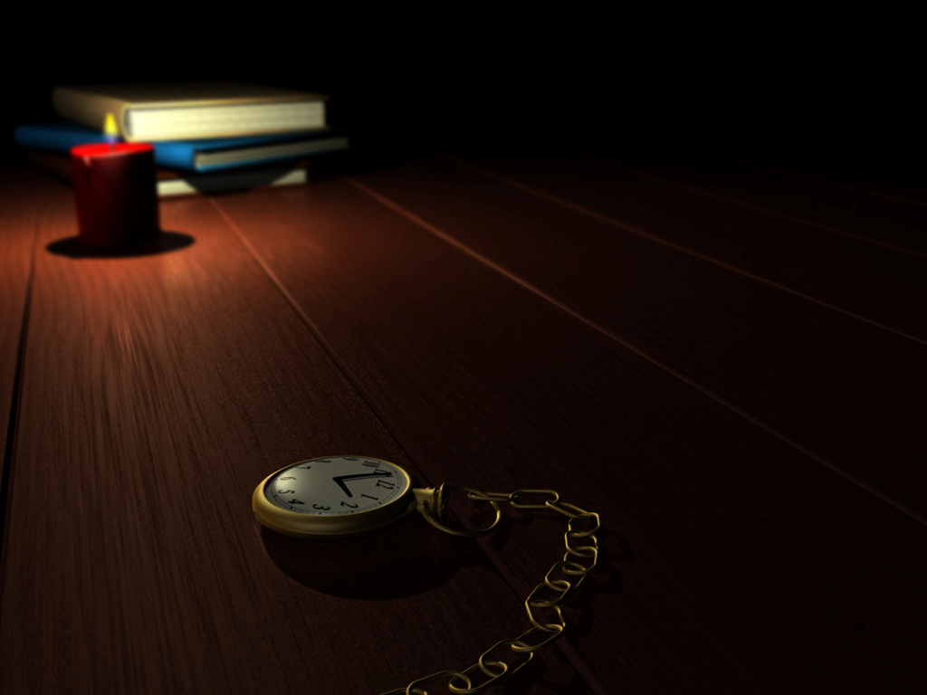
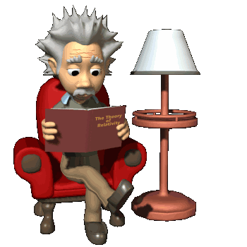
Домашнее задание

Slide 21

Объясни пословицу
Слово – не воробей,
вылетит – не поймаешь!
Прежде, чем что-либо сказать, надо хорошенько подумать, чтобы потом не пришлось
жалеть о
сказанном.

Slide 22

Объясни пословицу
Что написано пером,
того не вырубишь топором.
Если написанное стало известно, вошло в силу, его уже
не изменишь,
не исправишь.

Slide 23
Решите вопрос - задачу
По улице шел старичок, опираясь на палку. Он был очень стар и от старости согнулся, поэтому шел, глядя себе под ноги. Навстречу ему, подняв голову кверху, шел мальчик. Мальчик натолкнулся на старичка и сильно его толкнул. Старик очень рассердился на мальчика
Что должен сказать мальчик?
Извините, пожалуйста.

Slide 24
Решите вопрос - задачу:
По улице шли двое прохожих, первому 62 года, другому 14 лет. У первого в руках было 5 предметов: портфель, 3 книги, большой сверток. Одна из книг упала. У вас книга упала! - закричал мальчик, догоняя прохожего.
- Разве? - удивился тот.
- Конечно, - объяснил мальчик, - у вас же было три книги плюс портфель плюс пакет – итого 5 вещей, а теперь осталось четыре.
- Я вижу, ты хорошо знаешь вычитание и сложение,- сказал прохожий, с трудом поднимая книгу. - Однако есть правила, которые ты еще не усвоил.
О каких правилах говорил старичок?
Извините, у Вас упала книга.
Разрешите, пожалуйста, подниму ее.

Slide 25


